Slide 1
ПРАКТИКИ, які допоможуть стабілізуватися
Підготувала
практичний психолог ДНЗ № 1
Людмила ГОВОРУШКО
Чортків

Slide 2
Резильєнтність – динамічний процес успішної адаптації до стресу, травми, “викликів” життя. Наші думки, поведінка, які дають нам справлятися з травмуючою ситуацією.

Slide 3
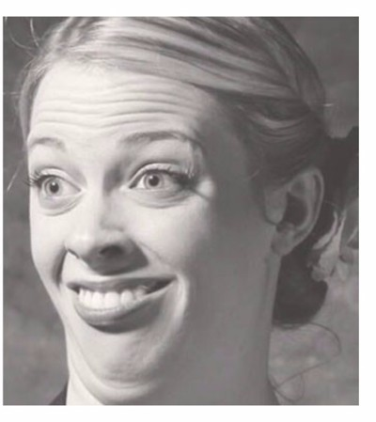
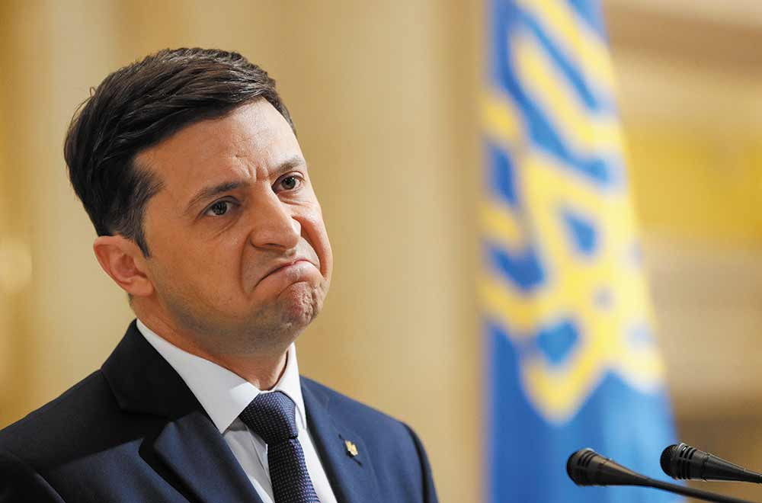
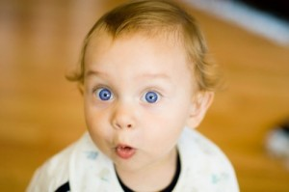
«Гримаси» Скорчить гримасу. Уявіть, що ви хочете когось здивувати, налякати, а ще постарайтесь видати дивний (або смішний) звук.

Slide 4
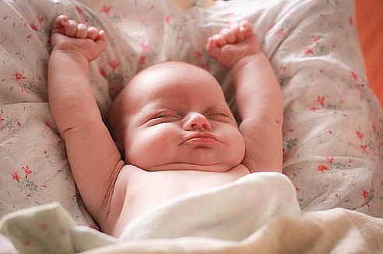
«Потягушки» Як тільки з’явиться можливість, зробіть цю вправу багато разів, добренько потягніться вверх.

Slide 5
Дихальна гімнастика Вправа. Закрийте очі. Починайте глибоко повільно дихати. Не менше 10 дихальних циклів. Глибокий швидкий вдих та повільний видих. Тепер уявіть електронне табло. З цифрою, наприклад 50. на кожен такий вдих та видих цифра на табло зменшується на один. Тобто, 50…49…48… і так до нуля. Потім повертайтеся до звичайного дихання. Посидіть трохи із заплющеними очима. Відчуйте своє тіло. Розплющуйте очі.

Slide 6
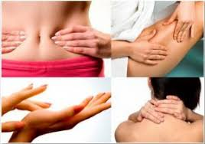
Самомасаж Це масаж, який виконується власноруч, на власному тілі; чудовий спосіб, щоб розслабитися.

